Slide 1
Evolve 4B 8.5

Slide 5
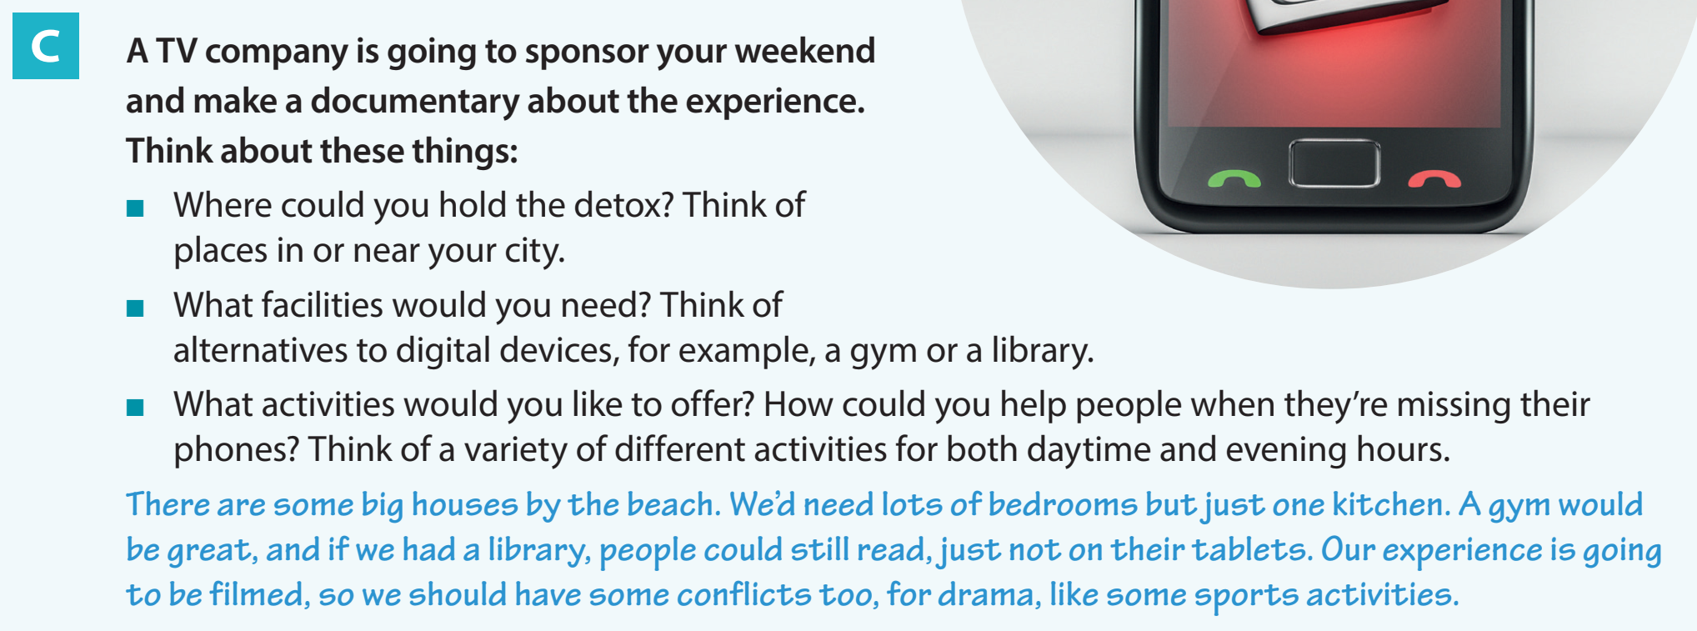

Slide 9
